Slide 1
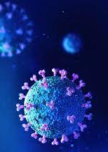
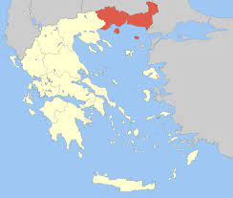
ΕΠΙΠΤΩΣΕΙΣ ΤΗΣ ΠΑΝΔΗΜΙΑΣ COVID-19 ΣΤΗΝ ΥΓΕΙΑ ΚΑΙ ΤΗΝ ΠΟΙΟΤΗΤΑ ΖΩΗΣ ΤΟΥ ΠΡΟΣΩΠΙΚΟΥ ΤΩΝ ΥΠΗΡΕΣΙΩΝ ΤΗΣ ΠΕΡΙΦΕΡΕΙΑΣ ΑΝΑΤΟΛΙΚΗΣ ΜΑΚΕΔΟΝΙΑΣ -ΘΡΑΚΗΣ.
Τσανίδου Ειρ.1,2, Νένα Ε.2, Στειρόπουλος Π. 2, Παγωνίδης Δ.1, Σερέτης Η.1, Κωνσταντινίδης Θ.Κ. 2
1. Διεύθυνση Δημόσιας Υγείας και Κοινωνικής Μέριμνας Π.Ε. Έβρου, Π.Α.Μ.Θ., Αλεξανδρούπολη
2. Τμήμα Ιατρικής, Δ.Π.Θ, Αλεξανδρούπολη
Εισαγωγή:
Η πανδημία COVID-19 έχει φέρει σημαντικές αλλαγές στη χώρα μας και ο δημόσιος τομέας βρέθηκε αντιμέτωπος με πλήθος προκλήσεων ως προς την απρόσκοπτη λειτουργία των δομών του και την αποδοτικότητα του προσωπικού.
Σκοπός της συγκεκριμένης μελέτης είναι να προσδιορίσει την επίδραση της πανδημίας COVID-19 στην υγεία/ ψυχολογική κατάσταση/ ποιότητας εργασιακής ζωής των υπαλλήλων της ΠΑΜΘ, όπως και των αντιλήψεων και στάσεών τους έναντι της νόσου, του εμβολιασμού και την αποτελεσματικότητα των μέτρων προφύλαξης.
Υλικό & Μέθοδος:
Η έρευνα διεξήχθη με τη μέθοδο του ηλεκτρονικού ερωτηματολογίου που διανεμήθηκε, στο σύνολο του μόνιμου προσωπικού της ΠΑΜΘ. Το ερωτηματολόγιο περιλάμβανε ερωτήσεις αναφορικά το δημογραφικό προφίλ, τις απόψεις για την COVID-19 και την πανδημία, για τα μέτρα περιορισμού της εξάπλωσης και τον εμβολιασμό κατά της COVID-19, επιπτώσεις της πανδημίας στην σωματική/ ψυχολογική κατάσταση, στην εργασία και στο εισόδημα. Στο διάστημα 06-16/12/2021, τα ερωτηματολόγια (Google Forms ®) αποστάλθηκαν σε συνολικά 948 υπηρεσιακά email των υπαλλήλων, τα 133 παρουσίασαν σφάλμα παράδοσης, τα 815 υποθετικά παρελήφθησαν και επιστράφηκαν συμπληρωμένα τα 181. Ακολούθως, τα δεδομένα επεξεργάστηκαν στατιστικά με το πακέτο SPSS έκδοσης 15.0. Τιμές p<0,05 θεωρήθηκαν στατιστικά σημαντικές.
Notes:
1

Slide 2
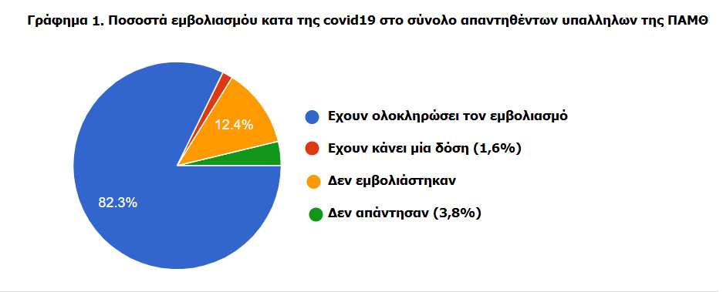
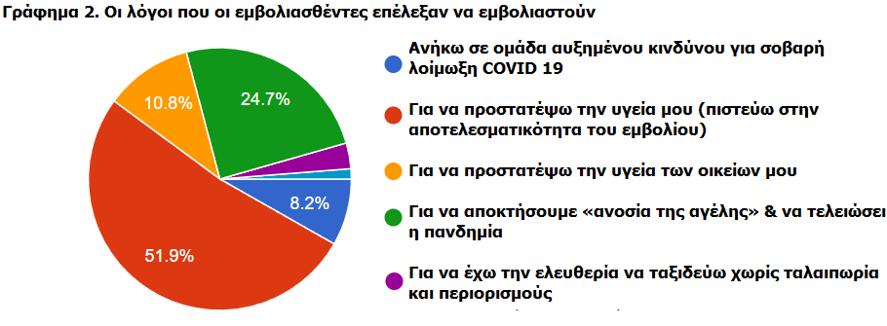
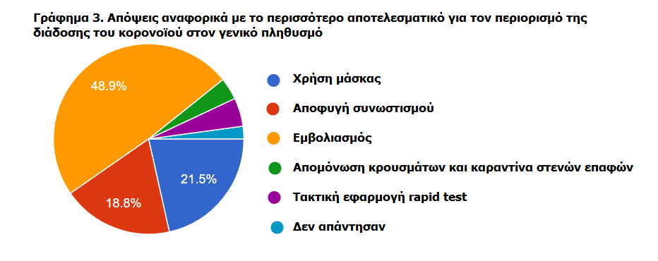
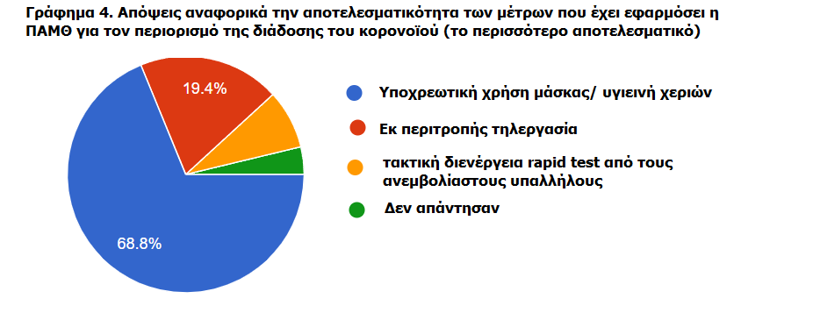
Αποτελέσματα
Από τους 181 υπαλλήλους της ΠΑΜΘ που ανταποκρίθηκαν στην πρόσκληση, το 64,1% ήταν γυναίκες. Η μεγάλη πλειοψηφία του δείγματος ανήκει στις ηλικίες 41-50 και 51-60 ετών, 51,9% και 38,1% αντίστοιχα. Το 44,8% είναι απόφοιτοι ΤΕΙ/ΑΕΙ και το 42,5% είναι κάτοχοι μεταπτυχιακού τίτλου. Το 91,2% των συμμετεχόντων σε όλους τους κλάδους προσωπικού θεωρεί ότι πριν την πανδημία ήταν υγιές (p<0,001). Ωστόσο, στο σύνολο των απαντήσεων και με τα ίδια ποσοστά στα δύο φύλα, το 92,3% συμμετεχόντων θεωρεί ότι η COVID19 αποτελεί μεγάλη απειλή. Το 84 % των ερωτηθέντων δήλωσε ότι έχει εμβολιαστεί κατά της COVID-19. Ένα τέταρτο των υπαλλήλων (24,3%) σε όλους τους επαγγελματικούς κλάδους επέλεξε συγκεκριμένο εμβόλιο επειδή έμαθε ότι τα άλλα εμβόλια είχαν παρουσιάσει παρενέργειες (p<0,001).

Slide 3
Αποτελέσματα (συνέχεια)
Η επιλογή τύπου εμβολίου έγινε αυτοματοποιημένα σε ποσοστό 60,5%, ενώ το 11% επέλεξε το Johnson & Johnson επειδή είναι μονοδοσικό. Οι μισοί συμμετέχοντες δήλωσαν ότι εμβολιάστηκαν για να προστατέψουν την ατομική υγεία τους, ενώ το 24,5% ήθελαν να προάγουν την «ανοσία αγέλης» (από τους τελευταίους το 30% είναι απόφοιτοι λυκείου/ΙΕΚ έναντι 10% των αποφοίτων ΤΕΙ/ΑΕΙ). Το 39,3% του συνόλου των ανεμβολίαστων υπαλλήλων και το 55% των ανεμβολίαστων γυναικών διατηρούν αμφιβολίες για την ασφάλεια των εμβολίων. Στην ερώτηση για το πιο αποτελεσματικό μέτρο περιορισμού της νόσου σε επίπεδο πληθυσμού, οι πλειοψηφία (48,9%) επέλεξε τον εμβολιασμό, ενώ το ποσοστό αυξάνεται ελαφρώς σε μεγαλύτερες ηλικίες (p<0,019). Αναφορικά τις συνθήκες εργασίας, πάνω από τα δύο τρίτα των συμμετεχόντων θεωρούν ότι το πιο αποτελεσματικό μέτρο για περιορισμό διασποράς COVID19 ήταν η υποχρεωτική χρήση μάσκας/ υγιεινή χεριών 68,7% (p<0,013).
Συμπεράσματα:
Aπό τα αποτελέσματα της παρούσας μελέτης δεν βρέθηκαν αποδείξεις που να συνάδουν με σοβαρές επιπτώσεις της πανδημίας στην υγεία και την ποιότητα ζωής του προσωπικού της ΠΑΜΘ. Τα ευρήματα της παρούσας μελέτης δύναται να αξιοποιηθούν από τις αρμόδιες αρχές προκειμένου να σχεδιαστούν στοχευμένες ενημερωτικές παρεμβάσεις.

